Slide 1
Las Frutas
Español I

Slide 3
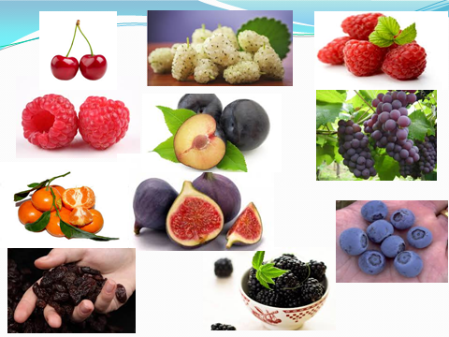

Slide 4
